Slide 1





능동적 사고 방식의
java
강사 박주병

Slide 2


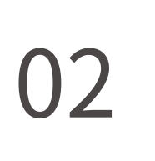
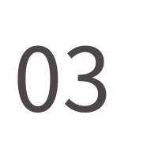


Part11 다형성
다형성
인터페이스
내부 클래스
실습 문제

Slide 3




다형성

Slide 4
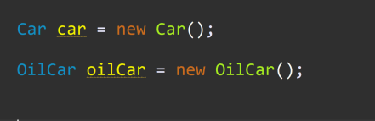

상속관계라면 자식 객체를 가리킬 수 있다.

Slide 5
자식은 부모 클래스의 모든 정보를 가지고 있기에 가능하다.

Slide 6
무슨 차이가 있을까?

Slide 7
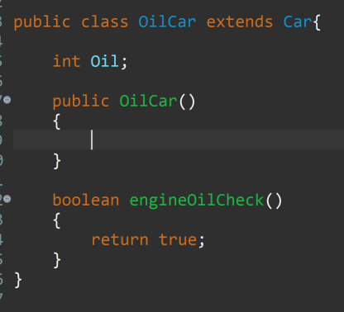
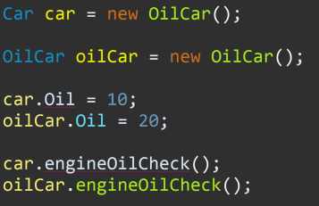
자식의 멤버들을 사용할수 없다.

Slide 8


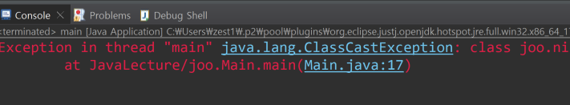
OilCar의 입장에서는 필요한 정보가 충분하지 않다.

Slide 9
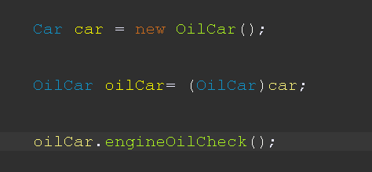

부모 -> 자식으로의 타입변환은 못하는가?
부모로 형변환시 자식의 멤버를 사용하지는 못한다.
(기본형 처럼 데이터가 손실되는것은 아니다)

Slide 10

Car
0X000A
메모리주소 | 값
0x000A | speed
 | Door[] doors
 | Oil
 | engineCheck()
 | go()
 | stop()
자식의 특성을 사용만 못할뿐
OilCar
0X000A

Slide 11
Car
업캐스팅!
(자동형변환)
다운캐스팅!
(명시적 형변환)
OilCar

Slide 12
Car
OilCar
ElectricCar
HybridCar
타입캐스팅 불가!

Slide 13
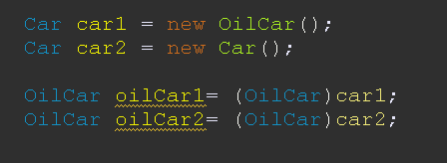
퀴즈
실제 객체는 Car로 생성되어서 실행시 에러발생(런타임 에러)

Slide 14
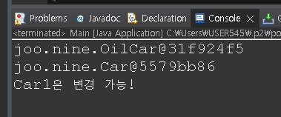
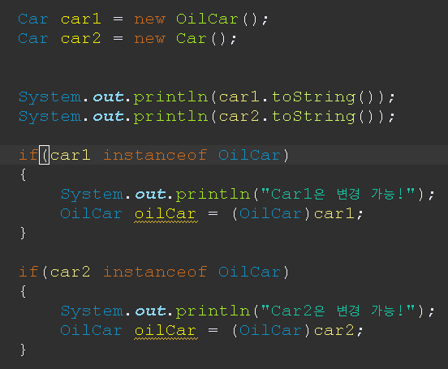
instanceof 연산자
car1 이 OilCar로 형변환 해도 안전한가?

Slide 15

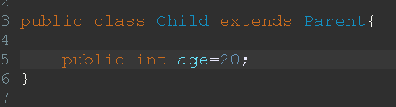
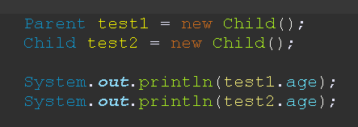
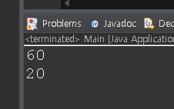
멤버변수 오버라이딩 후 참조변수의 타입에 따른 변화
메서드의 경우 변수 타입에 관계 없이 무조건 실제 인스턴스의 메서드를 실행한다.

Slide 16
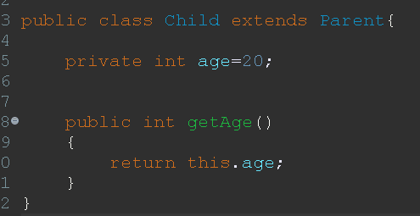
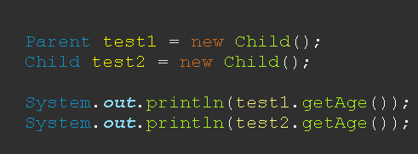
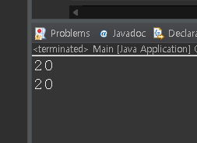
클래스를 만드는 개발자가 무조건 오버라이딩된 멤버변수를 쓰게 하고 싶다면?

Slide 17

기능이 된다는 알겠는데….
그래서 이걸 왜 쓰는걸까..??
1.OilCar에 정의된 기능을 쓰지도 못하고
2.참조변수 타입= 객체타입 이 일치하지 않으니 실제 객체가 무슨 타입인지까지 고려해야 하는데..?

Slide 18
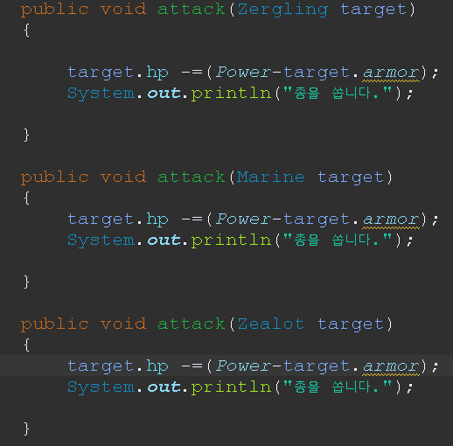
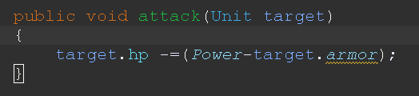
Marine의 공격 메서드
1.Unit을 상속받는 모든 클래스를 매개변수로 받을 수 있다.
2.Unit을 상속 받은 모든 클래스는 HP와 armor를 가지고 있다.

Slide 19
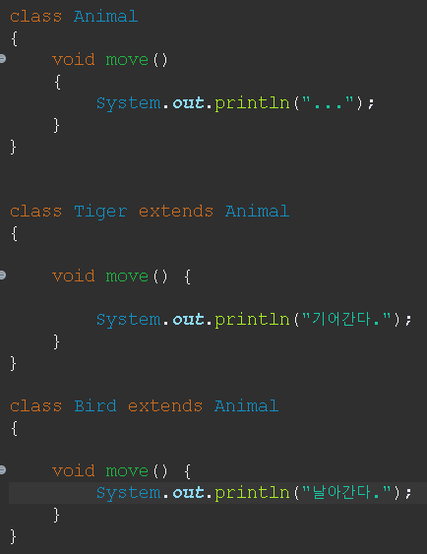
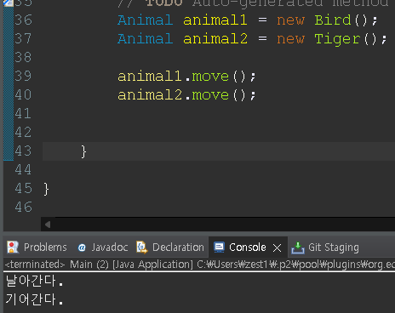

Slide 20
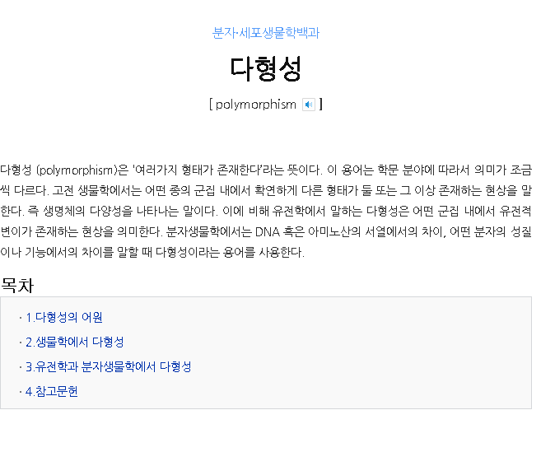

Slide 21
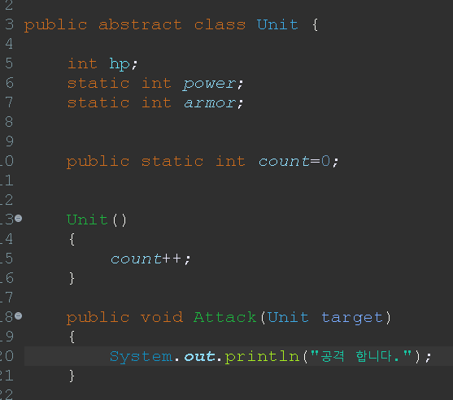
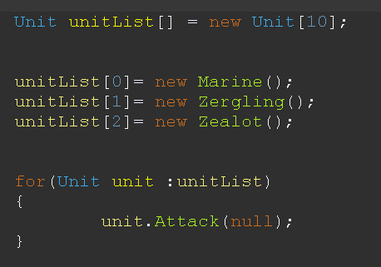
다형성을 이용한 배열활용
서로 다른 객체타입 이더라도 다형성을 통해 일관성 있게 사용할 수 있다.

Slide 22
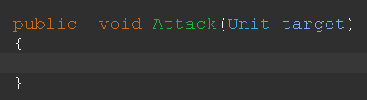
Unit 클래스에서 Attack의 역할은 무엇인가?
반드시 있어야 하는가?
공격 방식은 유닛마다 제각각 이다. 결국 Unit 클래스에서는 어떻게 공격할 것인지 구현 할수가 없다.

Slide 23
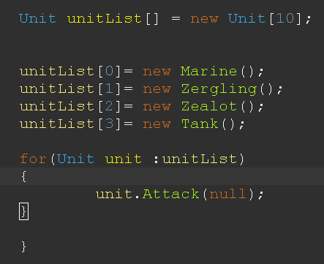
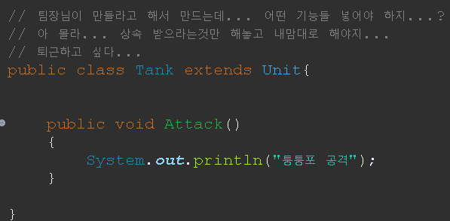
Tank 객체의 차례일때 Attack이 정상적으로 되지 않는다.
게다가 컴파일은 되는 런타임에러이다.

Slide 24
Unit을 상속 받은 자식클래스에 내가 원하는 메서드 시그니처대로 강제로 오버라이딩 하게 만들순 없는가?

Slide 25
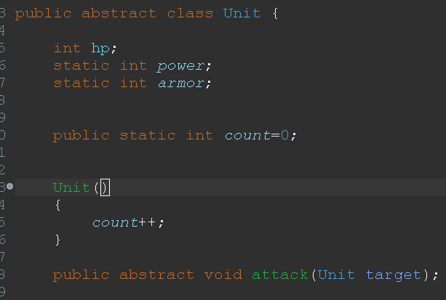
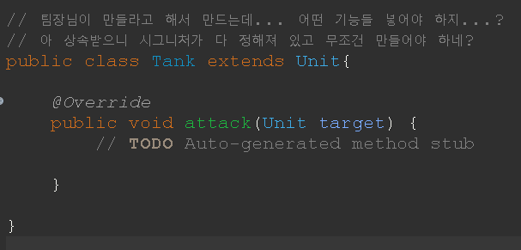

Slide 26
추상화의 주된 이유는 다형성에서 안정적인 100% 보장된 코드를 구현하기 위함이다.

Slide 27
겉 모습은 같으나 객체에 따라 다르게 동작하게 만드는것이 다형성의 핵심이다.

Slide 28
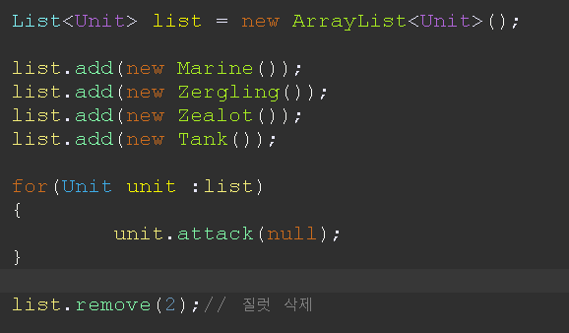
자료구조 List
1.개수의 제한이 없으며 크기 변경이 용이하다.
2.크기 변경시 성능이 우수하다.

Slide 29
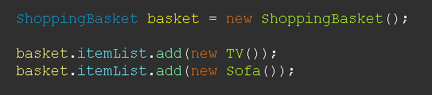
실습문제1
1. 쇼핑몰 장바구니를 구현해보자
- 클래스 간의 관계를 생각하여 상속,포함 관계대로 구성하여 보자.
- 클래스 : ShoppingBasket , Item, TV, Sofa, Bicycle
- Item은 배열대신 List를 사용해보자.
ex) List<Item> itemList = new ArrayList<Item>();
- 장바구니는 여러 아이템들을 가진다.
- Tv,Sofa,Bicycle은 어떤 클래스를 상속 받아야 하는가?

Slide 30
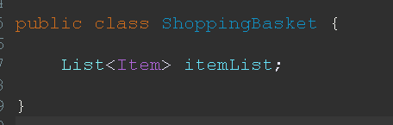
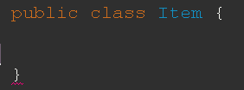
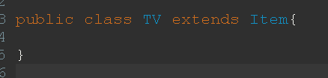
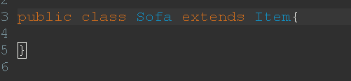
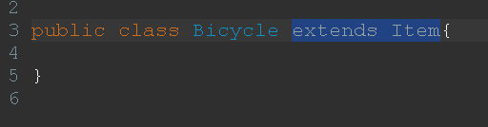
실습문제1_1

Slide 31
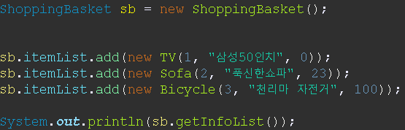
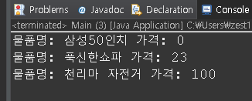
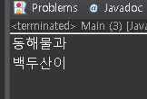
2. 1번에서 선언한 클래스들의 내부를 구현해보자.
모든 물품들은 바코드 넘버(int), 이름(String),가격(int), 마일리지 비율(int)을 가지고 있어야 한다.
멤버변수는 생성자를 통해 초기화 하자
물품 가격의 1% 만큼 마일리지가 적립된다. 단 TV는 이벤트로 인해 3%만큼 마일리지가 적립된다.
ShoppingBasket클래스에 현재 장바구니에 있는 물품이름과 가격을 문자열로 반환하는 String getInfoList() 메서드를 만들자
*문자열에 줄넘김 문자를 포함하는 방법

Slide 32
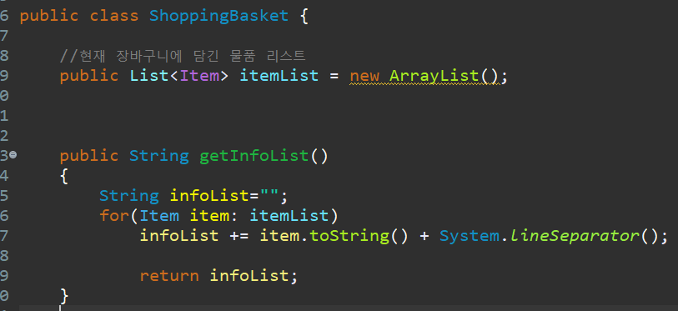

Slide 33
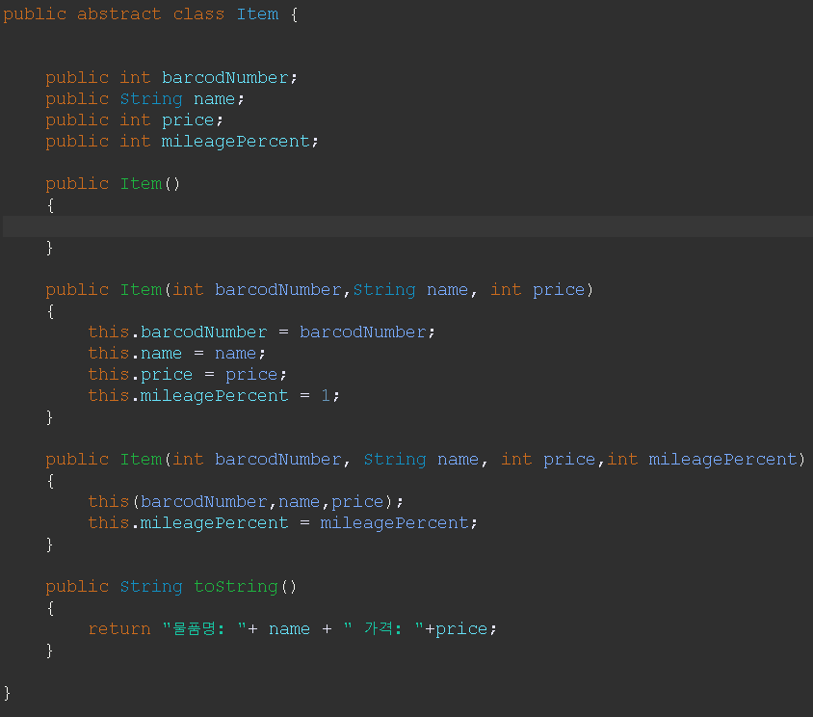
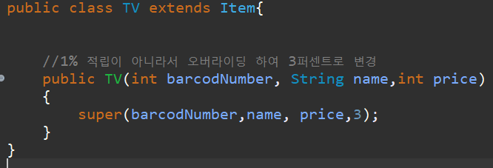
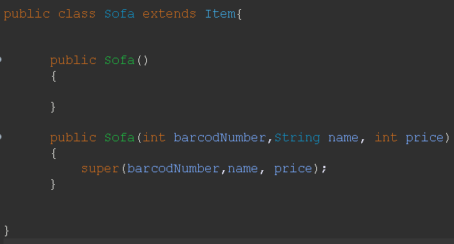

Slide 34
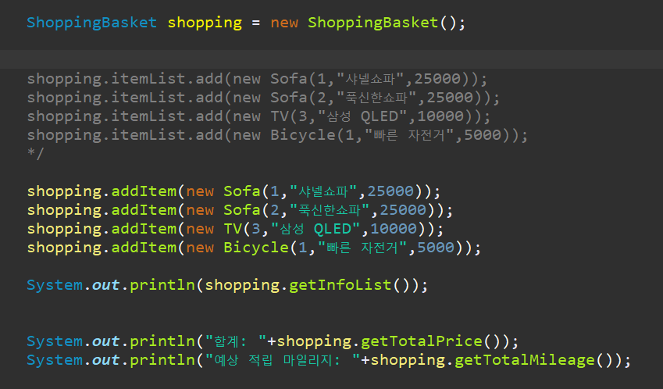
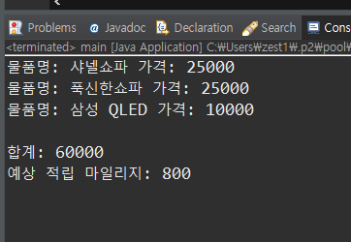
3. 기능추가
현재 장바구니에 담겨 있는 물품들의 금액 합계를 반환 하는 메서드를 만들자
int getTotalPrice()
현재 장바구니 대로 구매를 한다면 마일리지가 얼마나 쌓이는지 반환하는 메서드를 만들자 int getTotalMileage()
현재 Bicycle은 재고가 없어 장바구니에 담을 수 없다. ShoppingBaske에 물건을 담을때 필터링하자
hint : itemList를 private으로 막아야 한다, instanceof 활용해야한다.

Slide 35
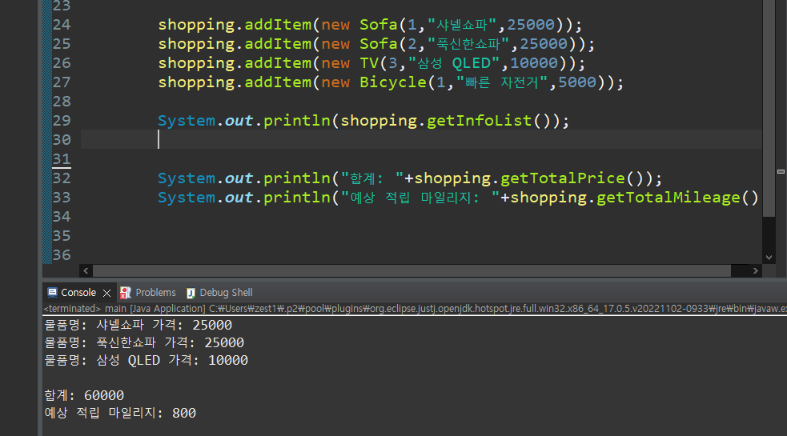


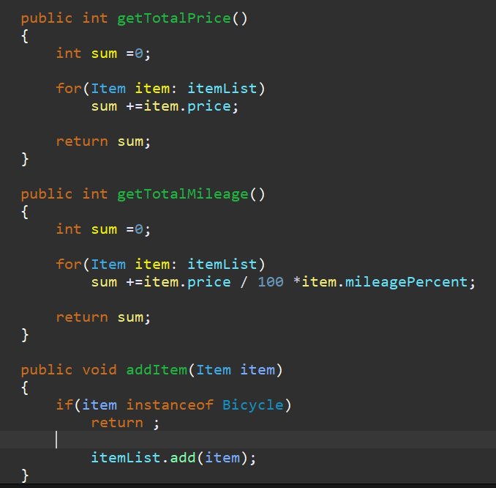
실습문제1_3 기능추가

Slide 36




인터페이스

Slide 37
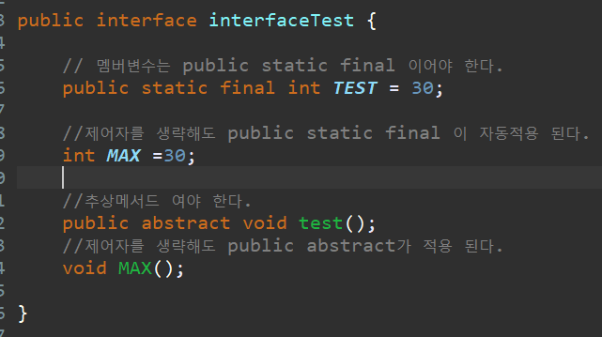
인터페이스
클래스와 동일하나 키워드만 interface로 바뀐다.
전부 추상메서드이다. 따라서 객체 생성 불가
JDK1.8 버전 이상부터 상수를 허용한다.(그 이하는 오직 추상메서드만 존재할수 있다)

Slide 38
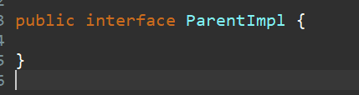
인터페이스의 상속
인터페이스는 인터페이스만 상속 받을수 있다.
(따라서 Object를 상속받지 않는다)

Slide 39
인터페이스의 상속
클래스와 다르게 다중 상속을 허용 한다.

Slide 40
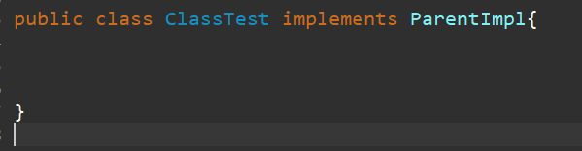
인터페이스의 구현
인터페이스를 클래스가 구현 할때는 implements를 사용한다.
implements = 인터페이스를 구현할때 (상속+내부구현)
extends = 상속받을때

Slide 41
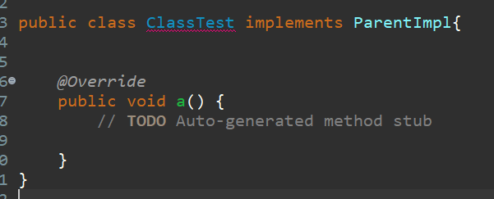

인터페이스의 구현
일부분만 구현하면 해당 자식은 추상클래스가 되어야 한다.

Slide 42

인터페이스의 구현
클래스를 상속 받는다.
인터페이스를 구현한다.

Slide 43





인터페이스의 활용

Slide 44
추상메서드만 가지고 있는 추상클래스랑 차이가 없는데?

Slide 45

인터페이스의 네이밍
1.able 로 끝나는 경우가 많다. ( 문법적으로 정해진것은 아님)

Slide 46
왜 able을 접미사로 붙이는걸까?

Slide 47





able
: ~~할수 있는
Unit
GroundUnit
AirUnit
SCV
Tank
Medic
Wraith
수리불가유닛
수리 불가능

Slide 48

수리 불가능한 유닛이 생길때마다 if문이 늘어난다..
유닛이 100개라면..??

Slide 49

Unit
GroundUnit
AirUnit
Repair
Repair2
SCV
Tank
Medic
Wraith
수리불가유닛
수리 불가능

Slide 50


Unit
GroundUnit
Repairable
AirUnit
SCV
Tank
Medic
Wraith
수리불가유닛
기존의 클래스 관계도를 유지하면서 특정 기능별로 묶어 분류 하는것이 가능.

Slide 51

기존의 extends를 그대로 두기에 클래스 관계를 유지한채로 기능 위주로 다시 그룹을 묶을수 있다.

Slide 52
1.왜 able을 접미사로 붙이는걸까?
클래스 마다 repairable 특수 기능을 덧붙이는 효과이다.
2.추상메서드만 가지고 있는 추상클래스랑 차이가 없는데?
클래스를 상속 받는(extends) 와 인터페이스를 구현하는(implement)는 차이가 아주 크다
상속은 딱 한번 할 수 있고 실질적인 기능을 상속해줘야 할 때 쓰인다.
즉 클래스 관계에서 중심축이 되는 뼈대가 되는 연결고리이다.
반면 인터페이스는 클래스 상속을 통해 이뤄진 뼈대에 기능별로 느슨하게 분류를 덧붙이는 것이다.
즉 추상이 아닌 구현된 메서드를 물려 줘야 하는 강한 의존관계라면 상속을 해주고 그게 아니라면 인터페이스를 붙이는것 이 좋다.

Slide 53

인터페이스의 static 메서드
JDK1.8 버전부터 가능하다.

Slide 54

인터페이스 default 메서드
사용중 나중에 추가된 메서드
기존에 개발해놓은 클래스들이 구현을 안했으니 에러가 발생한다.

Slide 55

인터페이스 default 메서드
default 키워드 , {} 중괄호 추가

Slide 56



내부클래스

Slide 57

내부 클래스
클래스 내부에서 클래스를 선언할수 있다.

Slide 58

내부 클래스 선언
내부 클래스 사용

Slide 59
내부 클래스
1. 라이프사이클과 스코프는 변수와 동일하게 적용된다.
2.일반적인 클래스와 동일하게 abstract, final 적용가능
3.변수 처럼 static 선언도 가능, (내부 클래스를 객체 생성 없이 클래스 이름으로 사용한다)

Slide 60

익명 클래스
이름이 없는 익명 클래스 선언과 동시에 생성
???? 이름 있는데요? Object 클래스를 객체 생성한거 아닌가요?

Slide 61



Slide 62


새가 이동하는 방법을 외부에서 결정해줬으면 좋겠어!

Slide 63

실습문제

Slide 64
실습문제2
1.User, Weapon, Repairable, Sword, Gun, Punch 클래스를 만들고 각각의 관계에 맞게 클래스 설계를 하자.
Weapon: 추상 클래스 Repairable : 인터페이스
User는 Weapon을 가진다.
Sword, Gun은 수리가 가능하다.

Slide 65






Slide 66


2.아래의 요구사항대로 클래스를 만들어 보자
User는 String id, int hp, void attack(User), toString() 을 구현한다.
User는 생성자로 멤버변수 및 무기 객체를 받는다.
User attack 메서드 내부에서 누가 누구를 공격했는지 출력하자.
Weapon은 int damage, int durability,toString() 그리고 생성자로 멤버변수를 초기화한다.
모든 무기들은 한번 공격시 내구도가 1씩 차감된다.
내구도가 없다면 공격할 수 없고 그럴 경우 sysout으로 내구도가 없음을 알려주자.

Slide 67


Slide 68


Slide 69


3. BlackSmith(대장장이) 클래스를 추가하여 무기를 수리해보자.
BlackSmith 클래스에 void repaire(Weapon) 메서드를 구현하자.
Sword,Gun은 수리가 가능하다.
수리가 불가능한 무기가 매개변수로 오면 sysout으로 거부 메시지를 출력하자
Reparable 인터페이스를 활용하자.

Slide 70


Slide 71
4. BlackSmith(대장장이) 를 개선해보자
현재 BlackSmith는 어떻게 수리할지에 대한 구체적인 코드가 들어가 있다. 그러나 무기마다 수리하는 방법이 다를것이고 내구도 또한 한번에 올라가는 양이 다를수 있다. 그러므로 해당 코드는 다른곳으로 옮겨야 한다.
무기마다 수리되는 양이 다르게 기능을 수정하시오!
Hint : repaire의 매개변수로 Repairable 타입을 받고 해당 인터페이스에 기능이 추가 되어야 한다.

Slide 72


각각의 무기들이 어떻게 수리 되어야 하는지 직접 메서드를 정의 한다.

Slide 73


대장장이는 더 이상 무기를 수리할 방법을 직접 가지고 있지 않다.
무기 클래스에서 자기 자신을 수리할 방법들을 각자 가지고 있다.
Weapon 타입의 참조변수안에는 실질적인 무기 객체들이 들어있다. 해당 객체들이 Repairable 인터페이스를 구현하였다면 형변환이 가능하다.

Slide 74





강사 박주병

